Slide 1
Веселые задачки

Slide 2
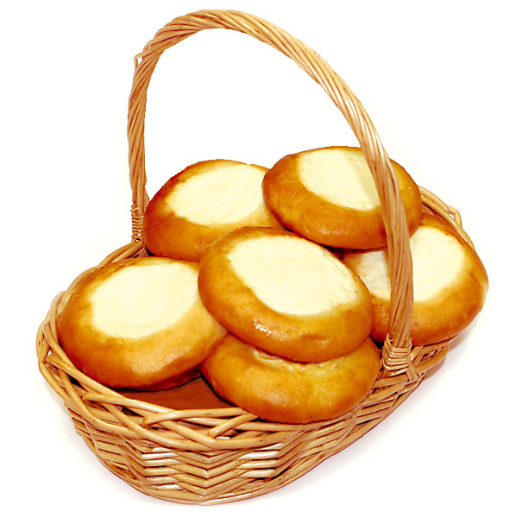
Решила старушка ватрушки испечь. Поставила тесто, да печь затопила. Решила старушка ватрушки испечь, А сколько их надо — совсем позабыла. Две штучки — для внучки, Две штучки — для деда, Две штучки — для Тани, Дочурки соседа... Считала, считала, да сбилась, А печь-то совсем протопилась! Помоги старушке сосчитать ватрушки.

Slide 3
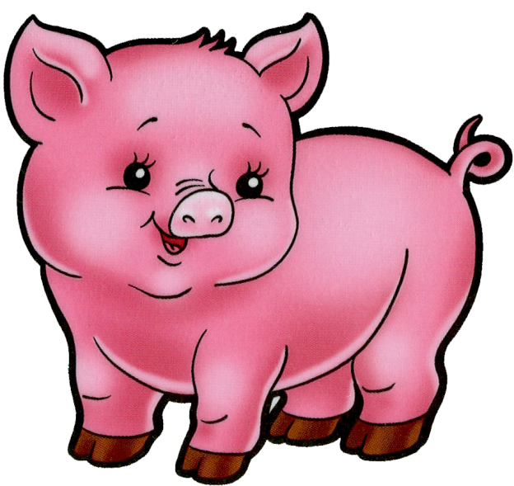
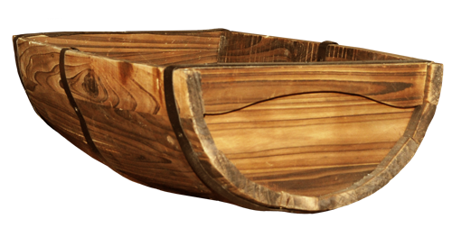
Шесть орешков мама-свинка
Для детей несла в корзинке.
Свинку ежик повстречал
И ещё четыре дал.
Сколько орехов свинка
Деткам принесла в корзинке?

Slide 4
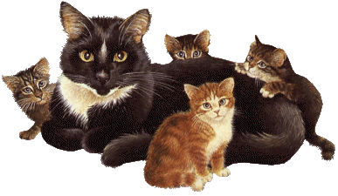
У нашей кошки пять котят, В лукошке рядышком сидят. А у соседской кошки - три! Такие милые, смотри! Помогите сосчитать, Сколько будет три и пять?

Slide 5
Яблоки в саду поспели, Мы отведать их успели Пять румяных, наливных, Два с кислинкой. Сколько их?

Slide 6
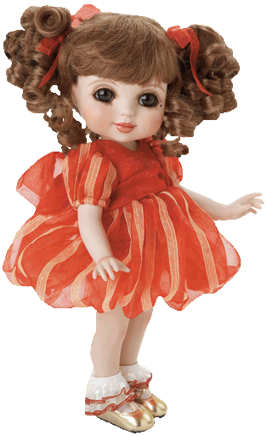
Я сегодня рано встала, Кукол всех своих считала: Три матрешки на окошке, Две Маринки на перинке, Пупсик с Катей, Буратино И Петрушка в колпачке На зеленом сундуке. Я считала, не трудилась, Но потом со счету сбилась, Помогите мне опять Кукол всех пересчитать.

